Slide 1
GOSSIP NAILS s.r.o.
“Život není perfektní, ale naše nehty jsou“

Slide 2
ZÁKAZNÍK
“Náš zákazník, náš pán“
Zejména ženy
Péče
Relaxace
Regenerace
Komunikace

Slide 3
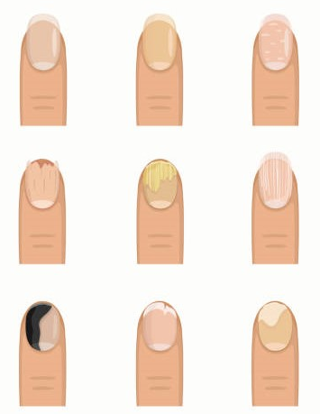
PROBLÉMY
Odrostlé nehty
Zarostlé kůžičky
Okousané nehty
Lámavé nehty
Špatný vzhled

Slide 4
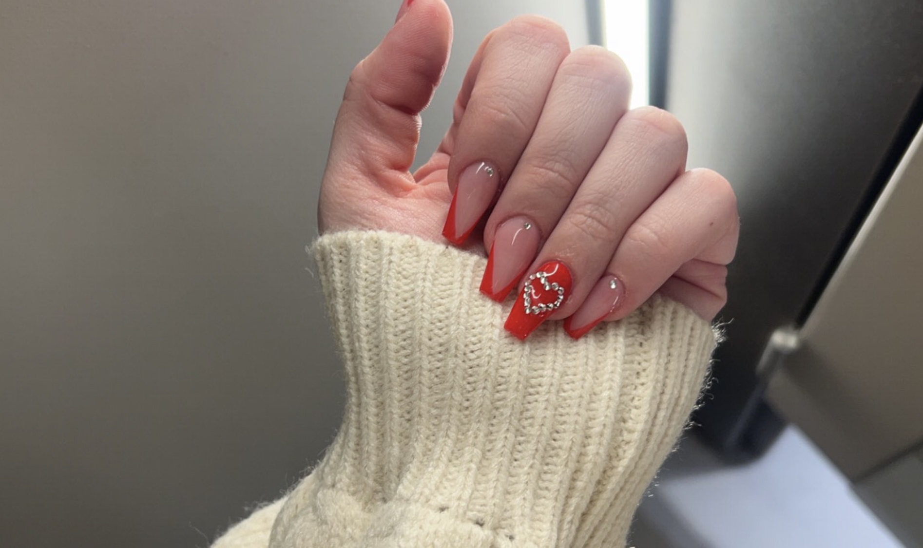
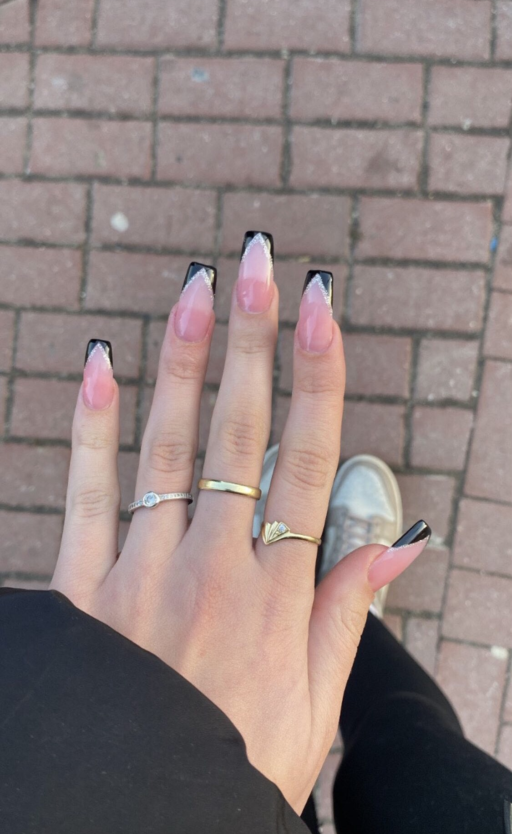
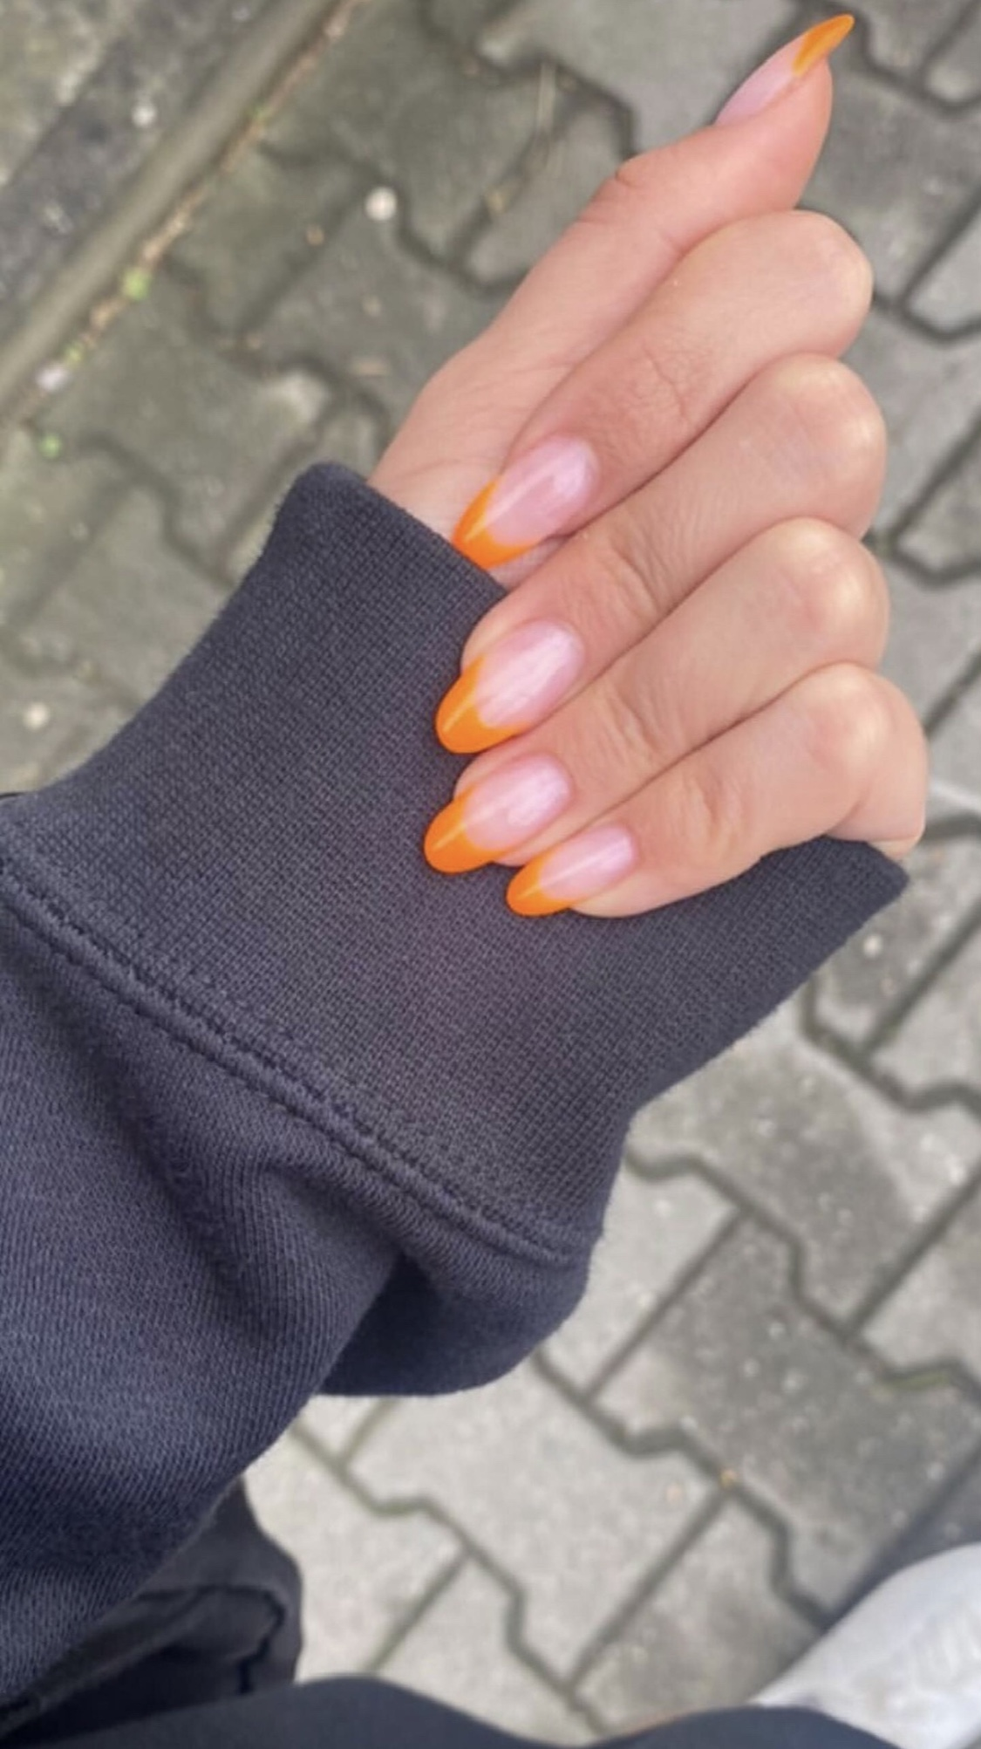
GOSSIP NAILS
HRDINA

Slide 5
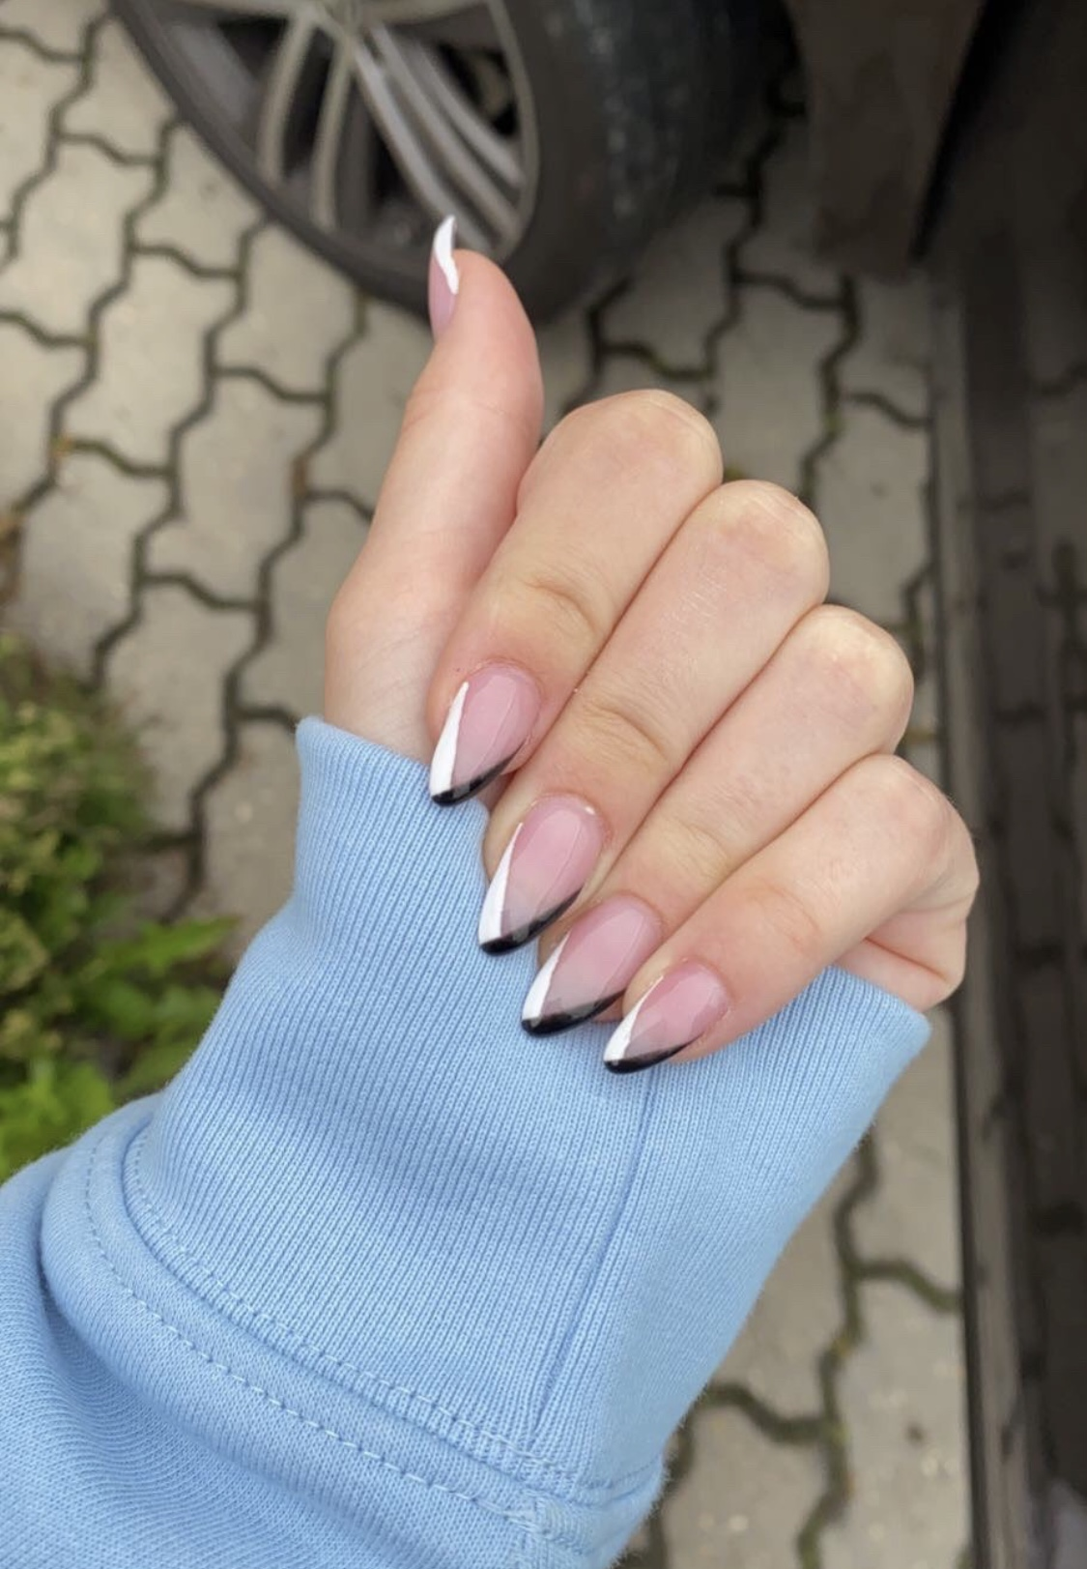
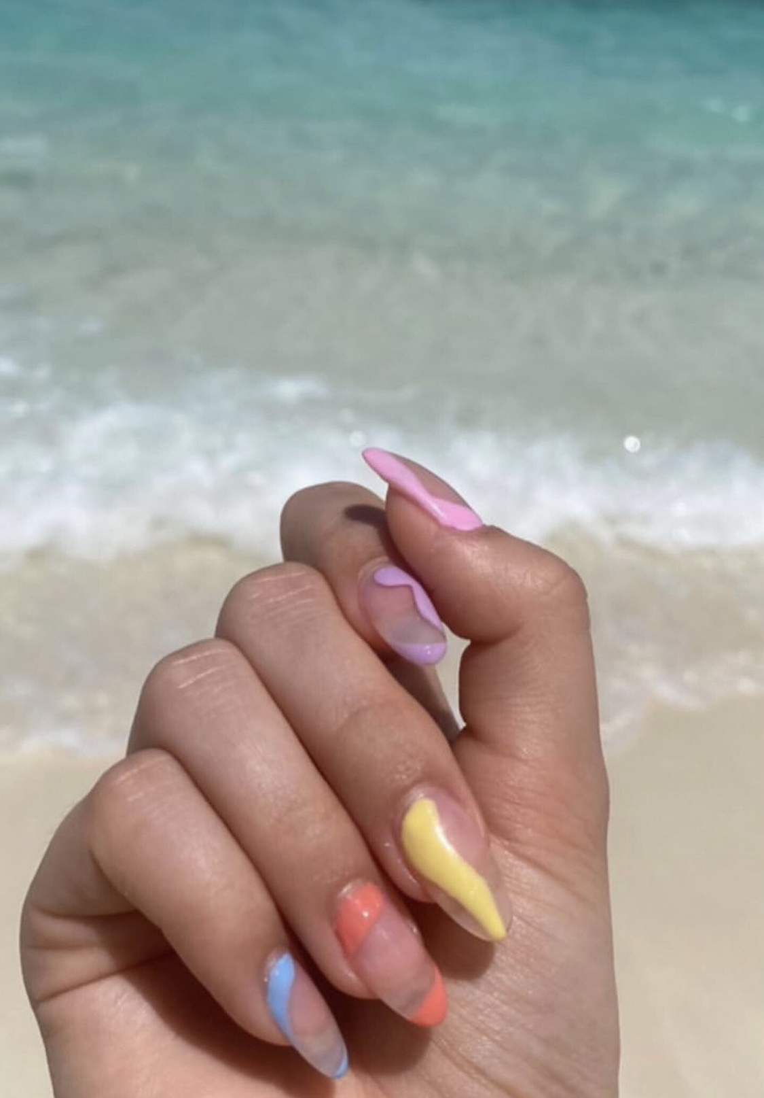
ŘEŠENÍ
Vyvážená strava
Hydratace
Pilování a stříhání
Kvalitní nehtová kosmetika
Zpevňující lak

Slide 6
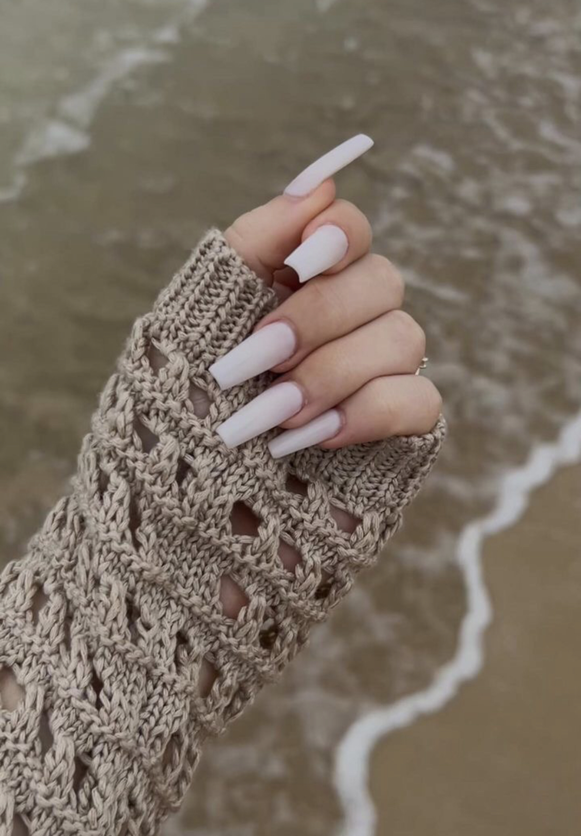
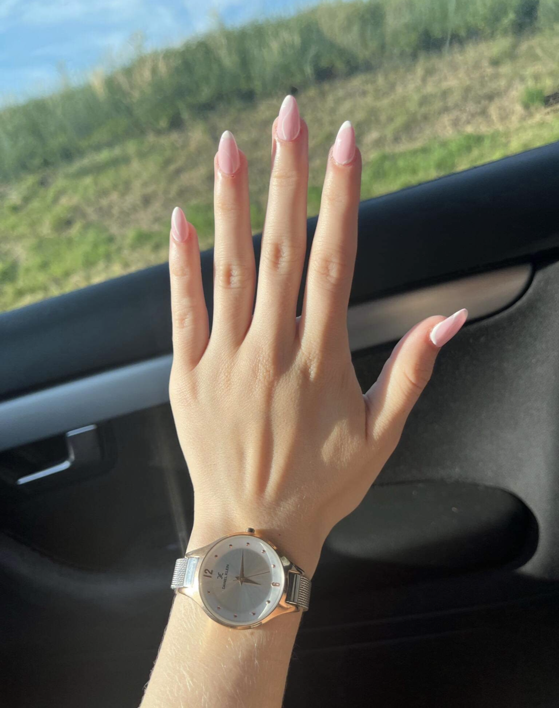
O NÁS
Útulné moderní prostředí
Pohodový personál
Čerstvé donuty v ceně
Výběr kvalitní kávy
Každý týden jiná nabídka

Slide 7
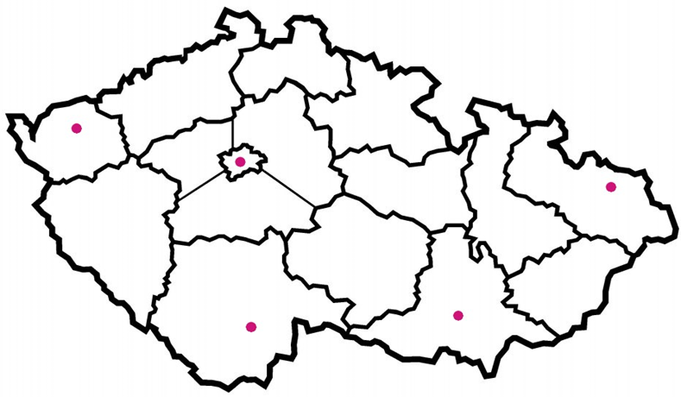
FINANČNÍ PLÁN
Základní kapitál - 7 000 000,-
Náklady – 14 000 000,-
Výnosy – 15 000 000,-
Návratnost za 6 let
5 studií po ČR

Slide 8
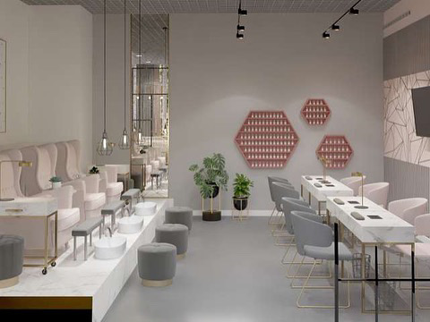
SALÓNY
4 zaměstnanci na prodejnu
Školení zaměstnanců zdarma
Vzdělaní a certifikáty
Možnost rezervace

Slide 9
OTEVÍRACÍ DOBA
CENÍK
Dny | Hodiny
Pondělí | 09:00-17:00
Úterý | 09:00-17:00
Středa | 09:00-17:00
Čtvrtek | 09:00-17:00
Pátek | 10:00-16:00
Sobota | 10:00-16:00
Neděle | Zavřeno
Manikúra čistá | 300 Kč
Akrylové nehty | 450 Kč
Gelové nehty | 500 Kč
Doplnění akrylu | 450 Kč
Doplnění gelu | 450 Kč
Lakování nehtů | 70 Kč
Gel lak | 200 Kč
Parafínový zábal | 180 Kč
Zpevnění nehtů | 250 Kč
Zdobení nehtů | 20 Kč

Slide 10
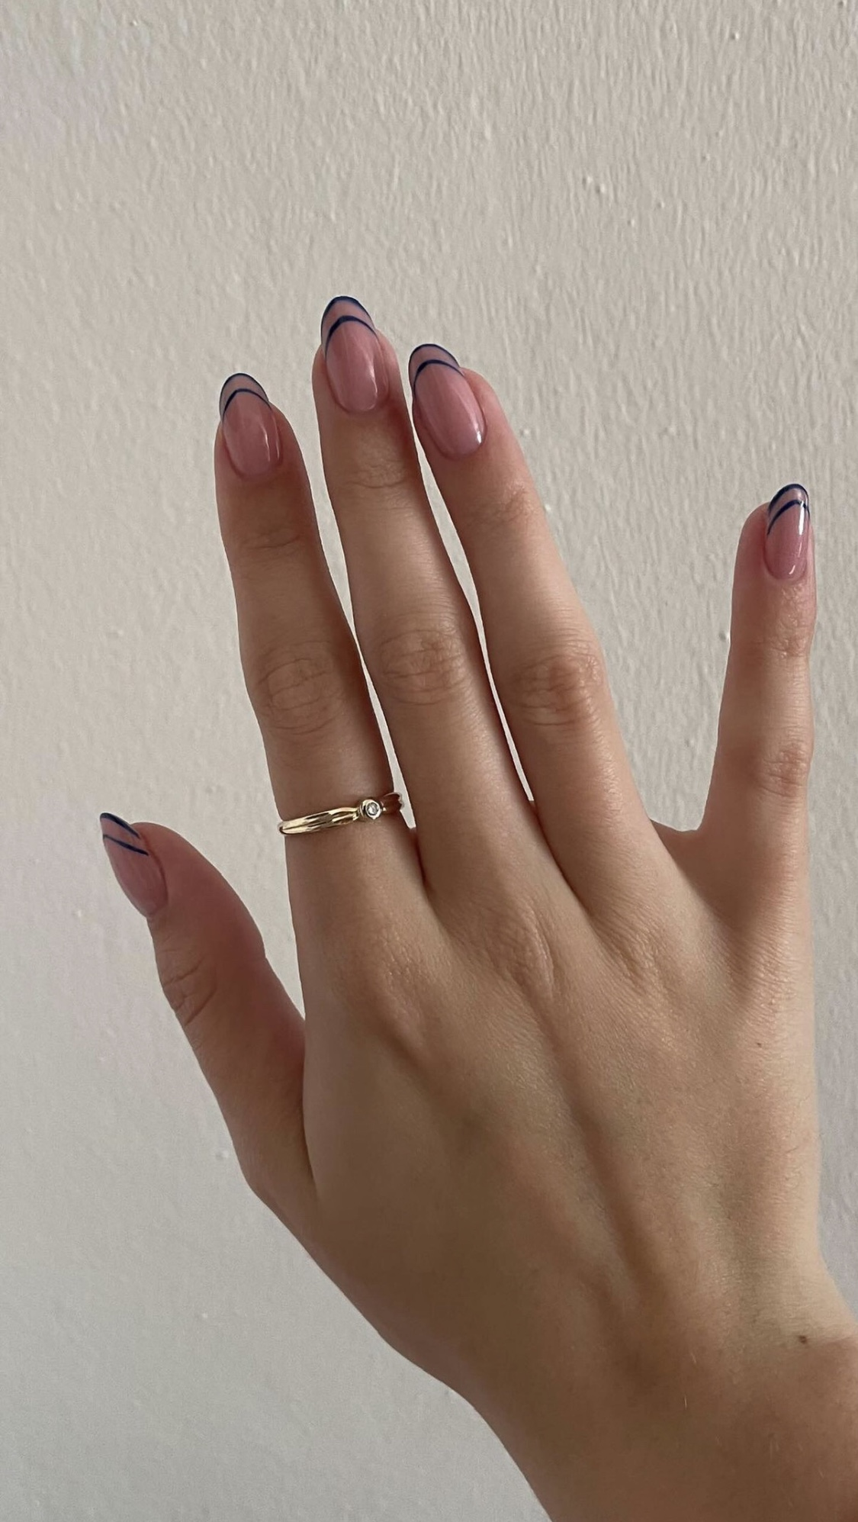
BUDOUCNOST
Obohacení nabídky
Propagační plán
Spolupráce
Vlastní značka

Slide 11
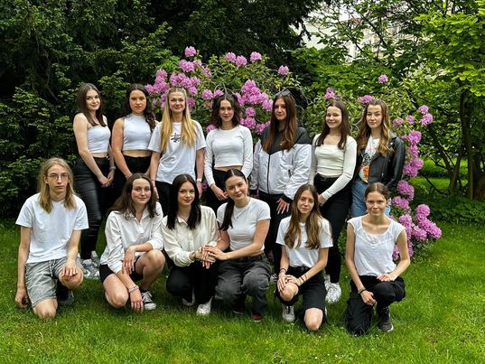
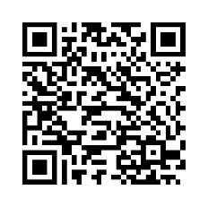
KONTAKTNÍ ÚDAJE
5 oddělení firmy
Instagram: gossipnails.sso
Gmail: gossipnails.sso@gmail.com
Web: gossipnails.sso.com
Adresa: Husova 9, České Budějovice 370 05

Slide 12
DĚKUJEME ZA POZORNOST
Team Gossip nails

